Slide 1
Spring Web Project
PART 2. 1,2.영속 계층, 비즈니스 계층

Slide 2
Objectives
VO(DTO)의 구성
DAO 인터페이스 작성
SQL Mapper 파일의 작성
DAO 인터페이스 구현 및 테스트
서비스 계층의 설계와 구현

Slide 3
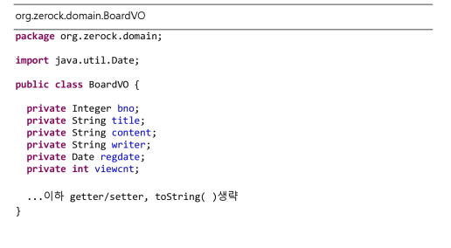
VO(DTO) 클래스의 생성

Slide 4
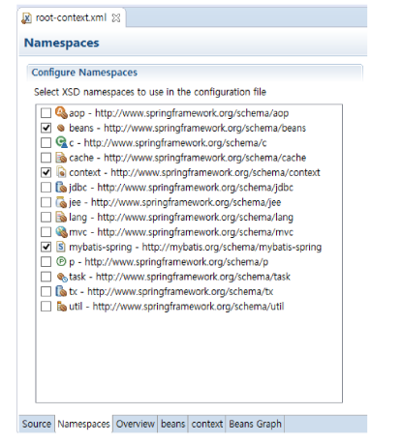
DAO생성과 XML Mapper 작업
XML 네임스페이스 추가

Slide 5
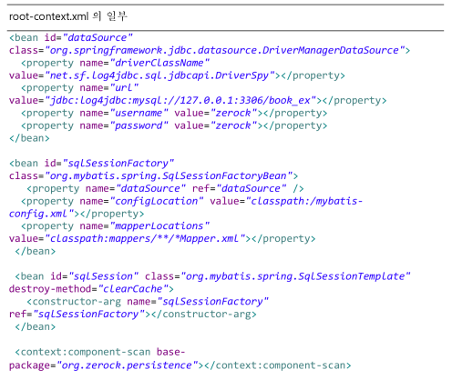
SessionFactory, SqlSessionTemplate 추가
classpath에 주의
classpath에 주의

Slide 6
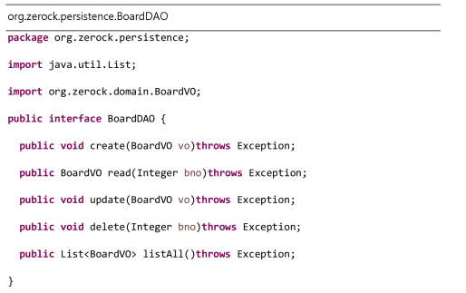
BoardDAO 인터페이스 작성

Slide 7
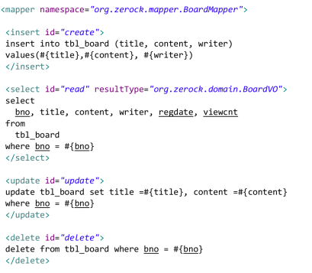
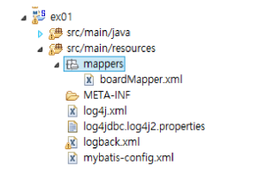
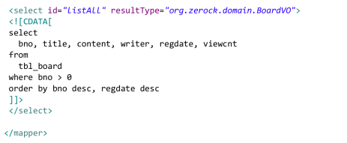
Mapper 파일의 작성

Slide 8
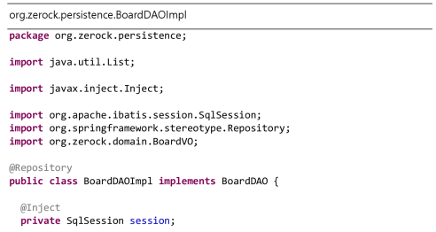
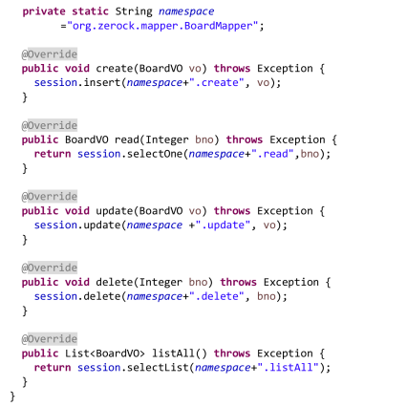
BoardDAO인터페이스의 구현

Slide 9
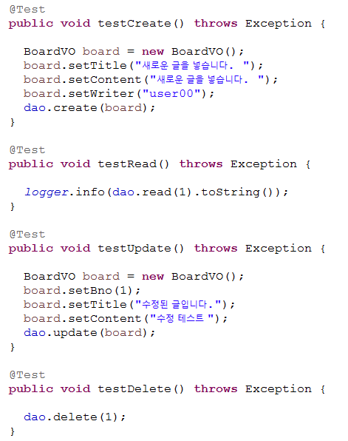
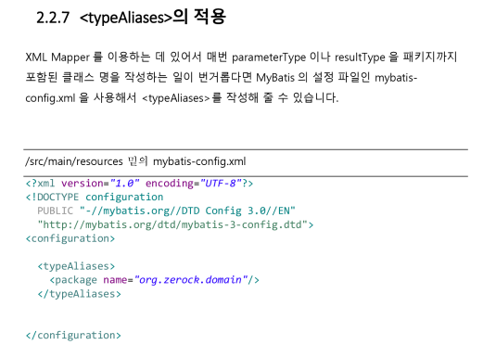
BoardDAO의 테스트

Slide 10
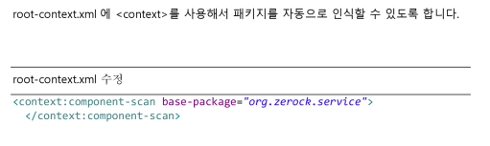
비즈니스 계층을 위한 준비
비즈니스 계층은 고객의 요구사항이 반영되는 영역입니다. 비즈니스 영역에 만들어지는 클래스나 인터페이스는 반드시 요구사항과 일치하도록 설계되어야 합니다.
스프링에서 비즈니스 영역은 일반적으로 서비스(이하 Service)라는 이름을 칭합니다. 일반적인 개발 순서는 1) 요구사항을 메소드로 정리해서 xxxService 인터페이스를 정의하고, 2) xxxServiceImpl이라는 구현 객체를 만들어 주는 순서로 진행됩니다. 이후의 모든 예제에서 Service 객체라고 하면 구현 객체를 의미합니다.

Slide 11
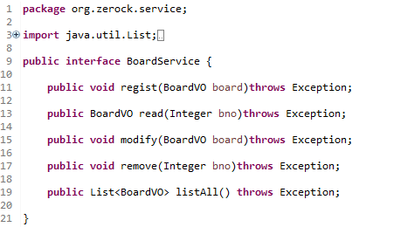
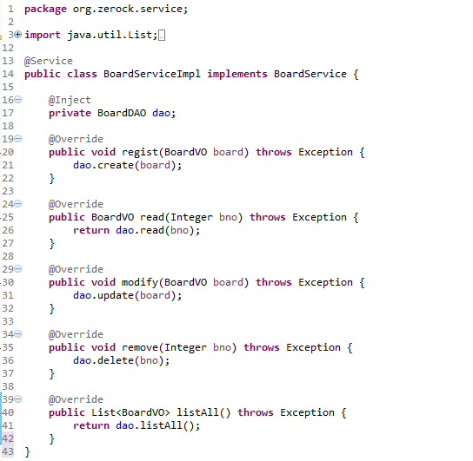
BoardService/BoardServiceImpl

